Slide 1
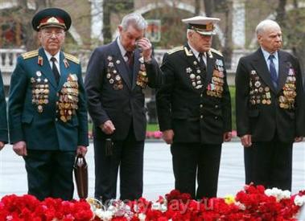
Праздник Победы
В славный праздник – День Победы,
Я спешу поздравить деда.
Он вояка храбрый, бравый,
Защищал свою державу!

Slide 2
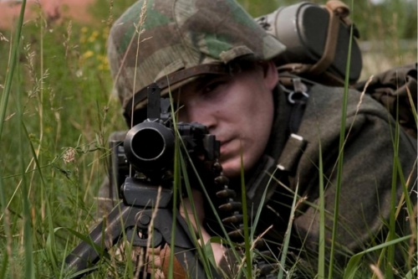
В 20 лет – солдат бывалый,
Горя видел он немало.
Он с боями шёл от Волги.
Путь был трудным, страшным, долгим.

Slide 3
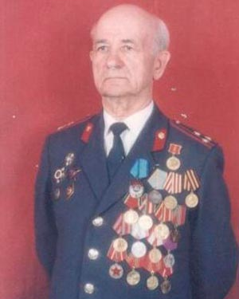
Сталинград, Москва, Варшава…
За отвагу – Орден Славы.
Столько званий и медалей
Вы, поверьте, не встречали!

Slide 4
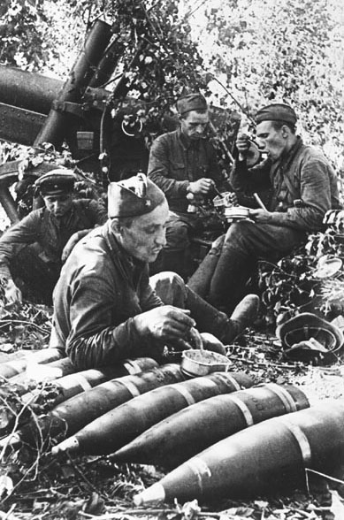
Дед рассказывал немножко
Про войну и про бомбёжку.
Как в окопах кашу ели,
И до срока поседели.

Slide 5
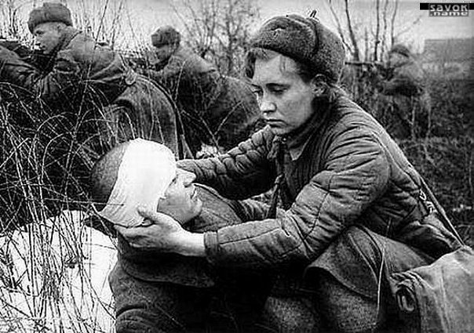
Был он ранен и простужен,
Шёл в атаку, был контужен.
И в походном медсанбате
Повстречался с бабой Катей.

Slide 6
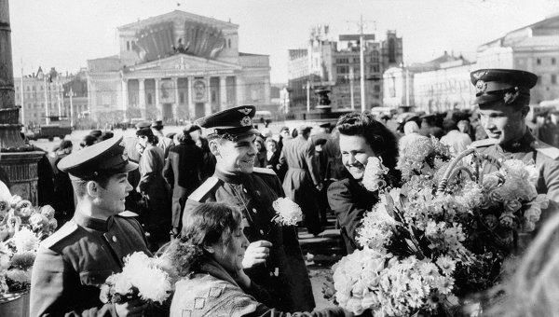
Повезло и ей, и деду:
Вместе встретили Победу.
И теперь цветущим маем
Праздник дружно отмечаем.

Slide 7
Мир пусть будет на планете!
Счастья – взрослым,
Счастья – детям!

